Slide 1





CHÀO MỪNG CÁC EM ĐẾN VỚI BÀI HỌC NGÀY HÔM NAY!

Slide 2


KHỞI ĐỘNG
Em hãy nêu các đặc điểm và chức năng của mạng xã hội.

Slide 3



Đặc điểm của mạng xã hội:
Mạng xã hội là ứng dụng trên Internet.
Nội dung trên mạng xã hội là do người dùng tự tạo ra và chia sẻ dưới dạng văn bản, hình ảnh, âm thanh, video. Nội dung được đăng tải lên và được hiển thị ngay lập tức.
Người dùng tạo ra hồ sơ cá nhân, kết bạn trên mạng xã hội.
Phát triển cộng đồng trên mạng xã hội bằng cách kết nối tài khoản của người dùng với tài khoản của các cá nhân, tổ chức khác.

Slide 4

Chức năng của mạng xã hội:
Tạo trang thông tin cá nhân, chia sẻ những ý tưởng của mình, bài viết, hình ảnh, video.
Thông báo về một số hoạt động, sự kiện trên mạng hay ngoài đời.
Bình luận, bày tỏ ý kiến đối với nội dung ở các trang của bạn bè.
Qua Messenger, em còn có thể gửi tin nhắn cho bạn.
Thực hiện cuộc gọi trực tiếp như gọi điện thoại hay cuộc gọi video.

Slide 5


BÀI 2:
THỰC HÀNH SỬ DỤNG MẠNG XÃ HỘI

Slide 6

NỘI DUNG BÀI HỌC
1. Giới thiệu
mạng xã hội Facebook
3. Tạo hồ sơ trên mạng xã hội Facebook
2. Tạo tài khoản trên mạng xã hội Facebook
4. Chia sẻ thông tin lên trang cá nhân

Slide 7

1. Giới thiệu mạng xã hội Facebook
THẢO LUẬN NHÓM
Các em hãy đọc thông tin mục 1 – SGK tr.24, thảo luận nhóm và trả lời câu hỏi:
Nêu nhưng thông tin về mạng xã hội Facebook theo các ý sau:
Năm ra đời.
Người sáng lập.
Đặc điểm chính.
Người ta dùng sử dụng mạng xã hội Facebook như thế nào?

Slide 8


Năm ra đời: 2004.
Người sáng lập: Mark Zuckerberg.
Đặc điểm:
Facebook là một trong những mạng xã hội phát triển nhanh nhất trên thế giới.
Là một website mà mọi người có thể đăng kí và tạo tài khoản miễn phí.

Slide 9

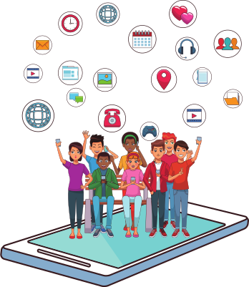

Cách sử dụng:
Người dùng tạo hồ sơ, điền các thông tin về bản thân và chia sẻ nội dung với người khác.
Khi muốn kết nối với người khác, người dùng có thể gửi yêu cầu kết bạn và chấp nhận lời mời.
Người dùng tự quyền quyết định kết nối hoặc không kết nối với người khác.

Slide 10


2. Tạo tài khoản trên mạng xã hội Facebook
Em hãy tạo một tài khoản cá nhân trên mạng xã hội Facebook để trao đổi thông tin với mọi người
Nhiệm vụ

Slide 11

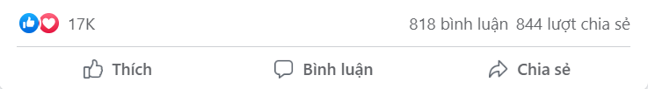
Để tạo tài khoản trên mạng xã hội em cần lưu ý điều gì?

Slide 12

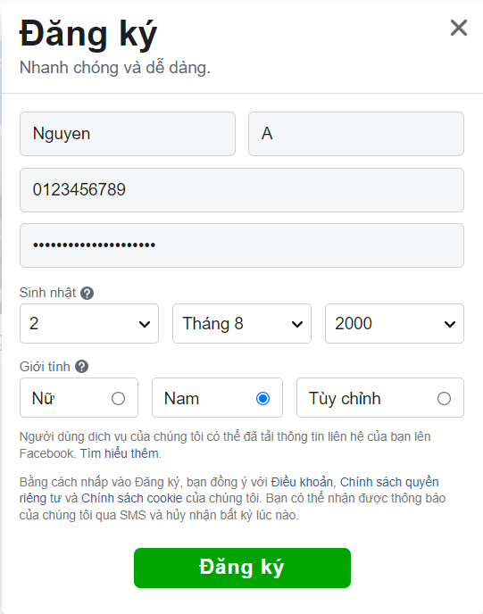
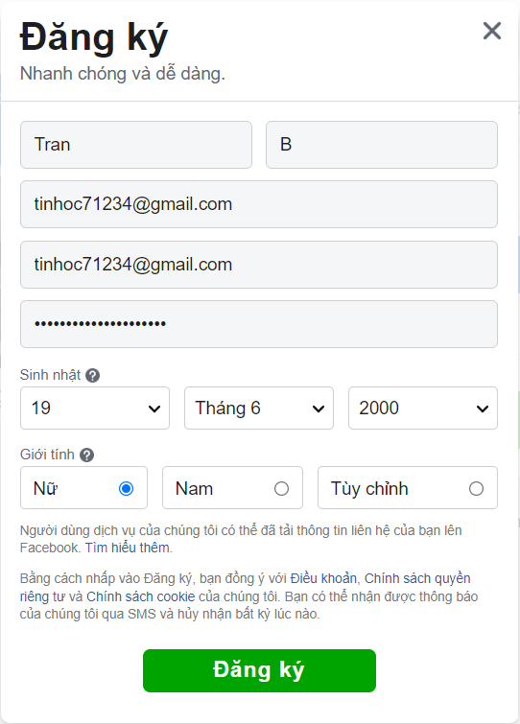
Để tạo tài khoản trên mạng xã hội em cần có tài khoản thư điện tử (email) hoặc số điện thoại.
Trước khi tạo tài khoản, em cần tìm hiểu hướng dẫn sử dụng của nhà cung cấp dịch vụ mạng xã hội để tham gia mạng xã hội an toàn.

Slide 13
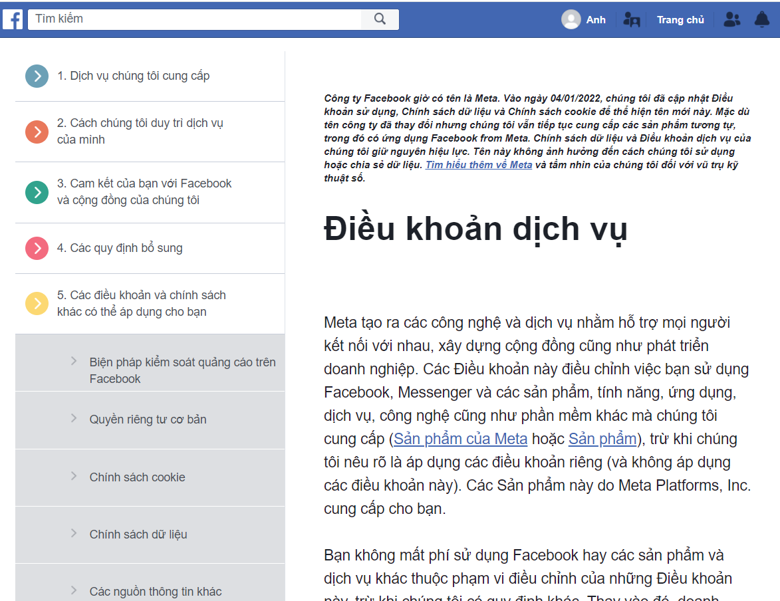
Lưu ý:
Trước khi tạo tài khoản, các em cần tìm hiểu các điều khoản và chính sách để sử dụng mạng xã hội Facebook: https://www.facebook.com/legal/terms
Khi đăng kí tài khoản cần phải đăng kí tên thật của mình.

Slide 14
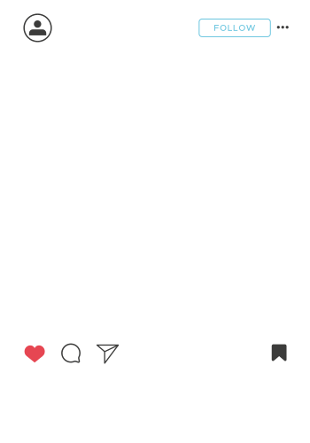
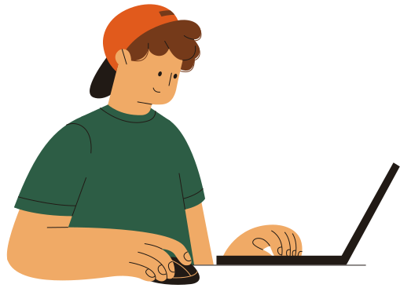
Tại sao phải sử dụng tên thật khi đăng kí tài khoản Facebook?

Slide 15

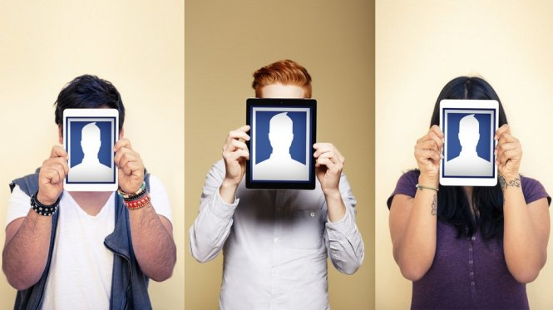
Mục đích của việc sử dụng tên thật khi đăng kí tài khoản Facebook là:
để những người bạn trên mạng xã hội dễ dàng nhận ra, hạn chế việc mạo danh.
để bản thân người dùng phải có ý thức khi tham gia vào các hoạt động trên mạng xã hội.

Slide 16
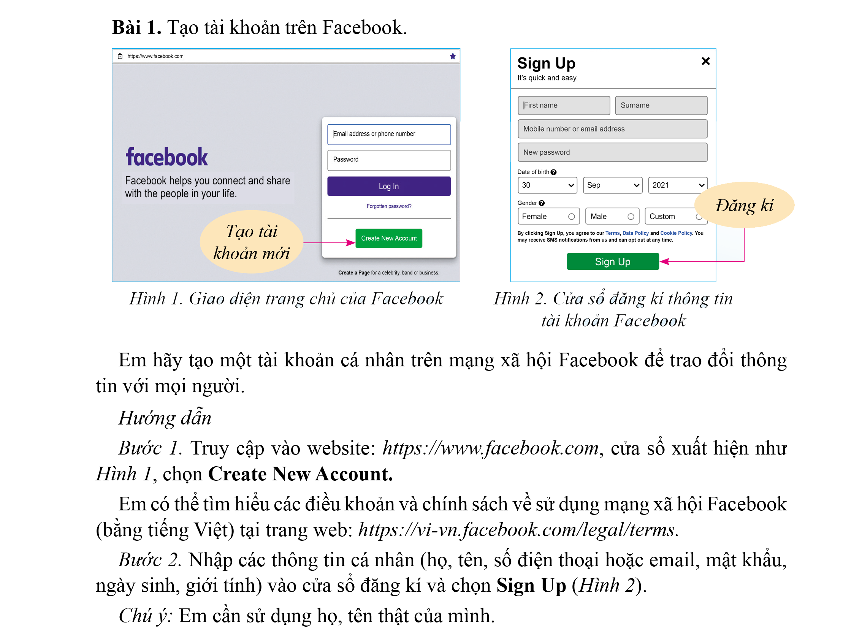

Các bước tạo tài khoản trên Facebook:
Bước 1: Truy cập vào website www.facebook.com.
→ Cửa sổ xuất hiện như Hình 1
→ Chọn Create New Account hoặc Tạo tài khoản mới

Slide 17


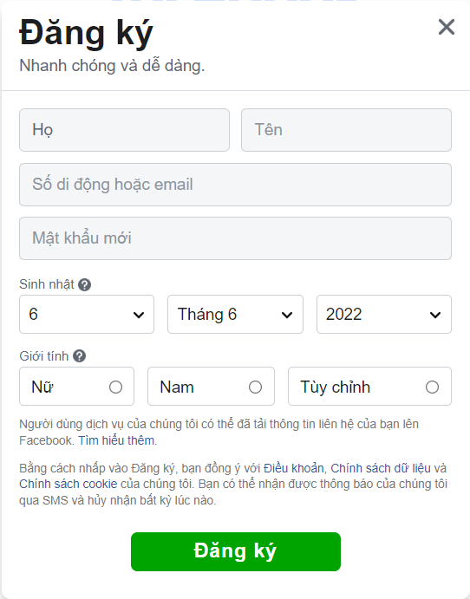
Bước 2: Nhập các thông tin cá nhân (họ tên, số điện thoại hoặc email, mật khẩu, ngày sinh, giới tính) vào cửa sổ đăng kí.
Chọn Sign Up (như Hình 2) hoặc Đăng ký (Hình sau)

Slide 18

3. Tạo hồ sơ trên mạng xã hội Facebook
Theo em, sau khi tạo tài khoản Facebook xong thì chúng ta sẽ làm gì để trang cá nhân của chúng ta được bắt mắt và chi tiết hơn?

Slide 19

Em hãy đăng nhập tài khoản Facebook mà mình vừa tạo, chọn cửa sổ trang cá nhân và thực hiện các nhiệm vụ sau:
Cập nhật ảnh đại diện.
Cập nhật ảnh bìa.
Cập nhật thông tin cá nhân.
Nhiệm vụ

Slide 20
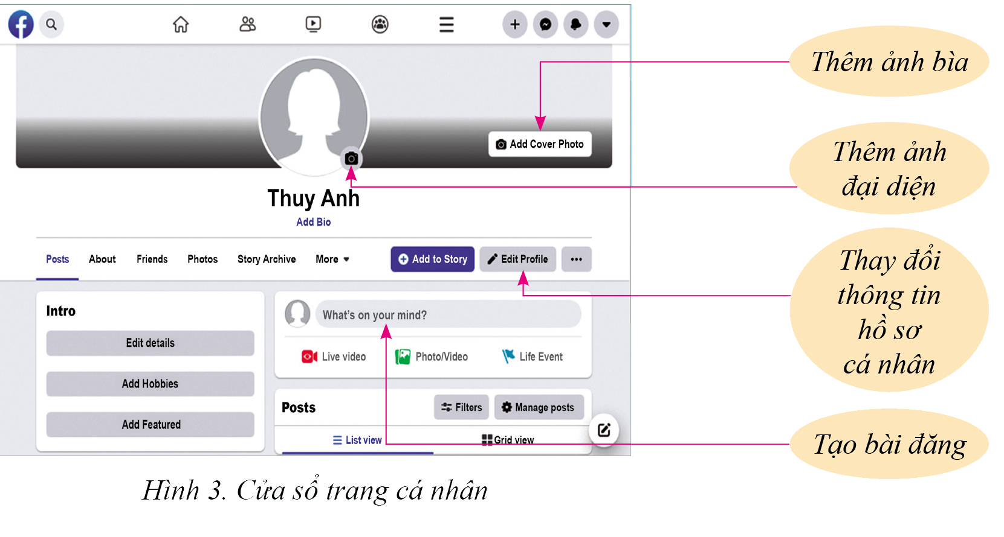
Cập nhật ảnh bìa:
chọn Add cover photo/ Thêm ảnh bìa
→ chọn tệp ảnh trong máy tính làm ảnh bìa
→ chọn Save.
Cập nhật ảnh đại diện:
chọn Update profile picture/ Thêm ảnh (biểu tượng máy ảnh)
→ chọn tệp ảnh trong máy tính làm ảnh đại diện
→ chọn Save.
Cập nhật thông tin cá nhân:
chọn Edit Profile/ Chỉnh sửa trang cá nhân để thay đổi thông tin cá nhân.

Slide 21
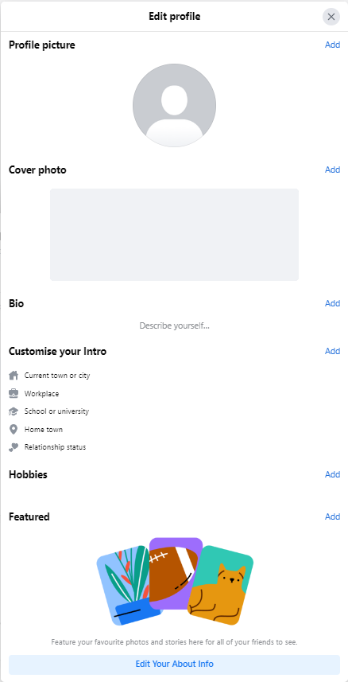
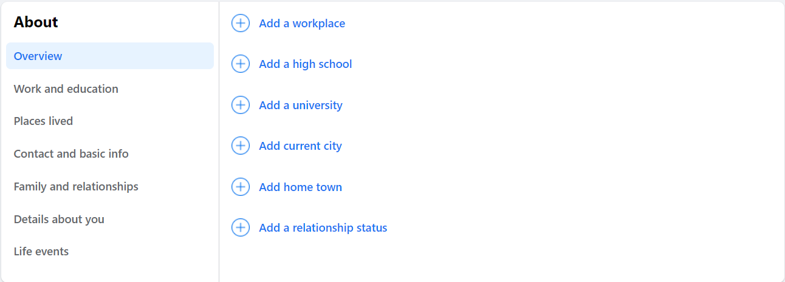
Cửa sổ thay đổi thông tin trên trang cá nhân
Thay đổi ảnh đại diện
Thay đổi ảnh bìa
Mô tả ngắn gọn về bạn
Tùy chỉnh giới thiệu về bạn
Làm nổi bật hình ảnh, câu chuyện yêu thích
Lựa chọn sở thích
Thay đổi phần giới thiệu

Slide 22

4. Chia sẻ thông tin lên trang cá nhân
Các em hãy tìm một bài hát về thầy, cô và mái trường, sau đó chia sẻ trên mạng xã hội.
Nhiệm vụ

Slide 23

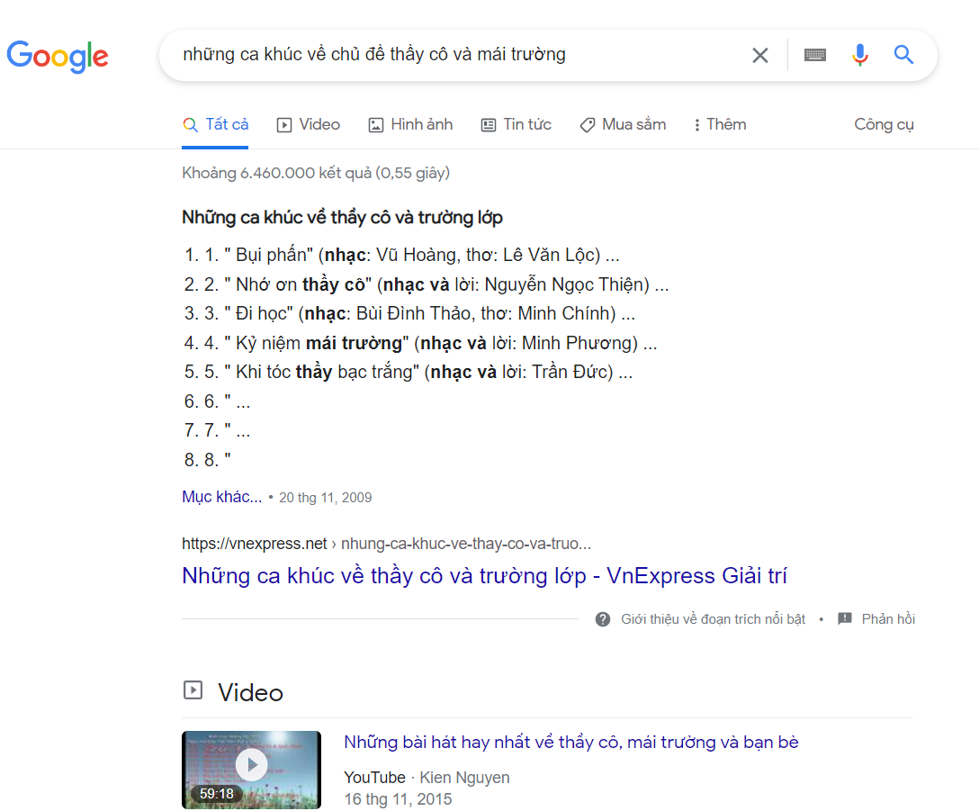
Bước 1: Truy cập vào máy tìm kiếm Google để tìm bài hát về chủ đề thầy, cô và mái trường mà mình yêu thích.
Bước 2: Sao chép địa chỉ trang web chứa bài hát tìm được ở Bước 1.
Bước 3: Mở website www.facebook.com/, đăng nhập tài khoản cá nhân.

Slide 24
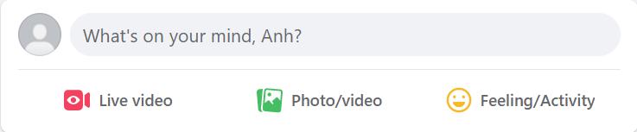
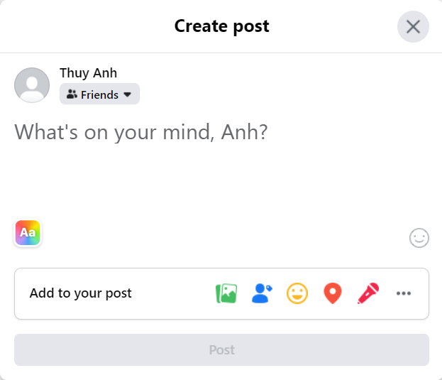
Bước 4: Tại cửa sổ trang cá nhân: Nháy chuột vào ô có dòng chữ What’s on your mind?
xuất hiện cửa sổ Creat post để nhập thông tin bài viết, dán địa chỉ trang web đã sao chép ở Bước 2.
Bước 5: Nháy chuột chọn Post và xem thông tin em vừa đăng lên.

Slide 25





LUYỆN TẬP
Em hãy chọn một trong các chủ đề sau và viết một đoạn văn ngắn (khoảng 50 – 80 từ) chia sẻ lên trang cá nhân của mình và có gắn kèm ít nhất 1 hình ảnh về thông tin mà mình nhắc tới
1) Một món ăn mà em yêu thích
2) Một địa điểm du lịch em đã đi
3) Một bài hát mà em thích nhất
4) Một môn học mà em yêu thích
5) Một môn thể thao mà em yêu thích

Slide 26

VẬN DỤNG
Bài 1.
Em hãy chia sẻ lên trang cá nhân Facebook cho các bạn một tệp văn bản (ví dụ tệp Word) có nội dung là đề bài tập của một môn học.
Bài 2.
Em tìm trên Internet một bức ảnh về phong cảnh hoặc một món ăn mà em yêu thích, viết một đoạn giới thiệu ngắn gọn và đăng lên Facebook cá nhân.

Slide 27



HƯỚNG DẪN VỀ NHÀ
Ôn lại kiến thức đã học.
Đọc và tìm hiểu trước Bài 3: Trao đổi thông tin trên
mạng xã hội
Hoàn thành bài tập Câu hỏi tự kiểm tra – SGK tr.26

Slide 28

CẢM ƠN CÁC EM
ĐÃ LẮNG NGHE BÀI GIẢNG!

